Slide 1

TESIS PREVIO A LA OBTENCIÓN DEL TÍTULO DE MAGISTER EN GESTIÓN DE PROYECTOS
TEMA: “PROPUESTA PARA LA IMPLEMENTACIÓN DE UNA OFICINA DE GERENCIA DE PROYECTOS (PMO) BAJO LA GUÍA DE FUNDAMENTOS PARA LA DIRECCIÓN DE PROYECTOS PMBOK, PARA EL MANEJO DE PROYECTOS EN EL GOBIERNO AUTÓNOMO DESCENTRALIZADO MUNICIPAL DE TENA”

Slide 2
SUMARIO:
JUSTIFICACIÓN.
OBJETIVOS
FORMULACIÓN DEL PROBLEMA
MARCO TEÓRICO
METODOLOGÍA DE LA INVESTIGACIÓN
SITUACIÓN ACTUAL EN GESTIÓN DE PROYECTOS DEL GADMT
MODELO PROPUESTO DE LA PMO PARA EL GADMT
CONCLUSIONES
RECOMENDACIONES

Slide 3
JUSTIFICACIÓN
La falta de una oficina que se encargue de dar apoyo a las diferentes Direcciones de la Municipalidad para que los proyectos se puedan terminar a tiempo y dentro de los costos presupuestados y por supuesto con la calidad que se ha requerido y por la cantidad de proyectos que maneja la Institución, surge la necesidad de contar con una Oficina de Gerencia de Proyectos que tenga entre sus funciones la de facilitar a los funcionarios responsables de la Unidad de proyectos las metodologías o herramientas reconocidas como “las mejores prácticas”, las que serán de utilidad para obtener un desarrollo planificado y efectivo de los proyectos, impulsando así a estos funcionarios a mejorar continuamente su desempeño de forma simple y funcional.

Slide 4


OBJETIVO GENERAL
Elaborar una propuesta metodológica para implementar la Oficina de Gerencia de Proyectos bajo el enfoque del PMBOK en el Gobierno Autónomo Descentralizado Municipal de Tena.

Slide 5
OBJETIVOS ESPECÍFICOS
Evaluar la madurez en Administración de Proyectos e identificar las principales deficiencias y carencias, así como las fortalezas y oportunidades del GADMT, con la finalidad de obtener los insumos necesarios para elaborar la propuesta de implementación de la PMO.
Identificar y establecer el tipo de PMO, que es necesaria para el GADMT, la estrategia de implementación y sus funciones, con la finalidad de satisfacer la necesidad de llevar el control de los proyectos de la Institución.
Establecer la cantidad y tipo de personal, sus roles, responsabilidades y competencias, que va a ser parte de la Oficina de Gerencia de Proyectos del GADMT.

Slide 6
OBJETIVOS ESPECÍFICOS
Proponer la posición de la PMO dentro de la estructura Organizativa del GADMT, la misma que deberá ser aprobada mediante reforma a la Ordenanza que Reglamenta el Orgánico de Gestión Organizacional por Procesos.
Identificar los beneficios que obtendrá la Municipalidad al contar con la Oficina de Gerencia de Proyectos.
Establecer el costo de implementar la PMO dentro de la Municipalidad y su presupuesto anual.

Slide 7
PLANTEAMIENTO DEL PROBLEMA
¿Es necesaria la implementación de la Oficina de Gerencia de Proyectos bajo el enfoque del PMBOK en el Gobierno Autónomo Descentralizado Municipal de Tena?

Slide 8
MARCO TEÓRICO
Gestión de proyectos es la aplicación de conocimientos, habilidades, herramientas y técnicas a actividades del proyecto para cumplir con los requisitos del mismo.” (PMBOK, 2014).
Un proyecto es un esfuerzo temporal que se lleva a cabo para crear un producto, servicio o resultado único” (PMI, 2004).

Slide 9
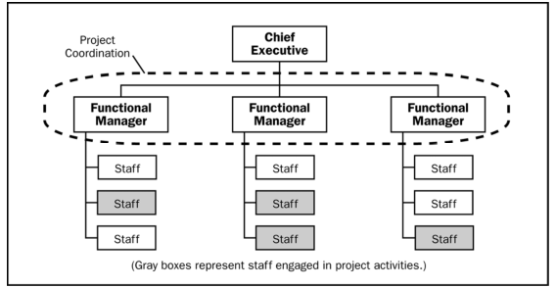
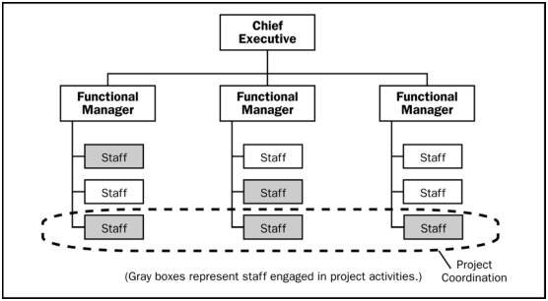
MARCO TEÓRICO
Tipos de organización según el PMBOK
“Las estructuras abarcan desde una estructura funcional hasta una estructura orientada a proyectos, con una variedad de estructuras matriciales entre ellas. Los tipos de organización según PMBOK son:
Organización funcional
Organización matricial débil

Slide 10
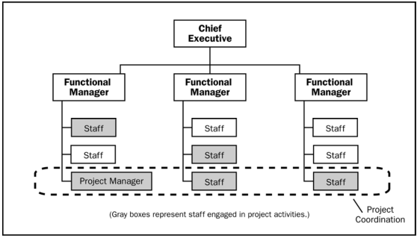
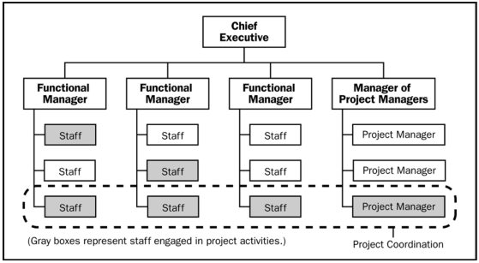
MARCO TEÓRICO
Tipos de organización según el PMBOK
Organización matricial equilibrada
Organización matricial fuerte

Slide 11
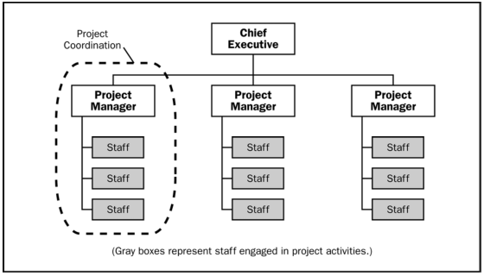
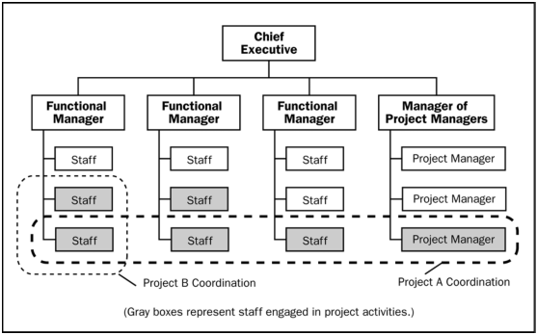
MARCO TEÓRICO
Tipos de organización según el PMBOK
Organización orientada a proyectos
Organización combinada

Slide 12
MARCO TEÓRICO
Oficina de gestión de proyectos
es la encargada de prestar la asistencia a una organización para alcanzar un objetivo en el momento requerido
garantiza una adecuada gestión de proyectos basada en una planificación estratégica con el propósito de cumplir y alcanzar los productos esperados en los plazos establecidos, con las especificaciones técnicas y calidad acordadas y de acuerdo a lo presupuestado.

Slide 13
MARCO TEÓRICO
Estratégica.- gobierna y dirige los proyectos, es decir, define la dirección en cuanto a la generación de iniciativas individuales, tiene el ámbito de aprobar: programas, planes, proyectos, presupuestos, etc.
Táctica.- actúa como un mecanismo de coordinación entre los líderes de equipo, con el fin de coordinar cada proyecto mediante la provisión de metodología estandarizada
Operativa.- se encarga de asesorar los procesos de planeación, ejecución, monitoreo y control de proyectos de manera individual.
Tipos de PMO

Slide 14
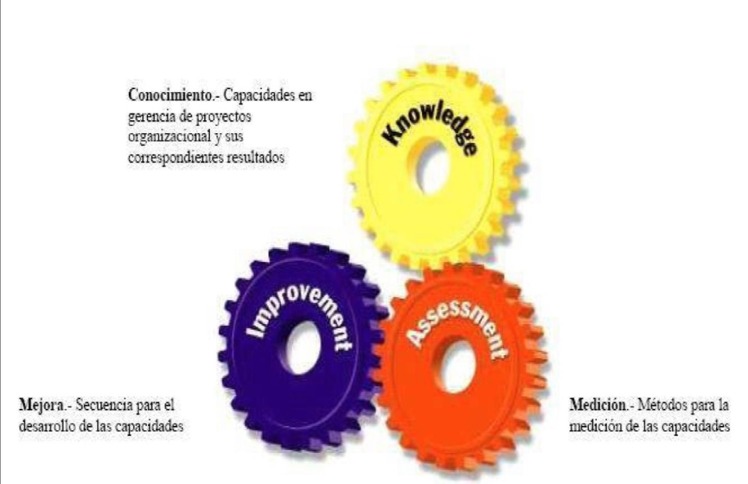
MARCO TEÓRICO
Proceso de madurez en Gestión de Proyectos
Modelo de madurez OPM3.- De acuerdo al PMI, la aplicación del OPM3 ayuda a las empresas a establecer políticas y procesos estándar para asegurar que sus operaciones sean consistentes con sus objetivos estratégicos.
Elementos del OPM3

Slide 15
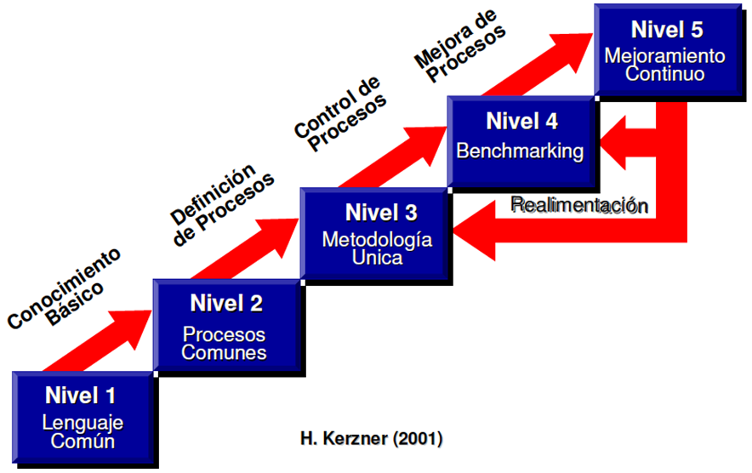
MARCO TEÓRICO
Proceso de madurez en Gestión de Proyectos
Modelo de madurez de Kerzner.- La gerencia de proyectos se logra como el reconocimiento por parte de las empresas de que la planificación estratégica para la gestión de proyectos es esencial y que los gerentes de nivel medio son los principales responsables por la ejecución de la estrategia planificada (Kerzner, 2001).
Proceso de Madurez Project Management

Slide 16
MARCO TEÓRICO
Metodologías de implementación de una PMO
Se deben determinar los siguientes aspectos:
Nivel de madurez.
Nivel de metodología.
Nivel de Herramientas.
Nivel de Competencia.
Nivel de Portafolio.
Nivel de programas y multiproyectos.
Nivel de oficina de administración de proyectos.

Slide 17
MARCO TEÓRICO
Metodologías de implementación de una PMO
La información podrá reflejar debilidades en cuanto a:
La metodología aplicada.
El plazo de cumplimiento de los proyectos.
La falta de cultura organizacional.
El exceso de documentación de los procesos.
La ausencia de motivación en los miembros de los equipos de proyectos.
La falta de capacitación especializada en las herramientas de administración de proyectos.
El uso generalizado del concepto de “proyecto”.

Slide 18


MARCO TEÓRICO
Estándares enfocados a proyectos
La norma internacional ISO 21500, da especial relevancia a la preparación y aprendizaje dirigido a profesionales en la Gestión de Proyectos, con el propósito de obtener las certificaciones profesionales reconocidas internacionalmente sobre conocimiento de la Guía PMBOK.
El PMBOK V5, es considerado un marco de referencia de buenas prácticas que maneja detalladamente la alineación, estratégica, portafolio, programa y proyecto; aplica el gobierno de proyecto y la creación de valor; tiene ciclo de vida de proyecto y producto.

Slide 19
SITUACIÓN ACTUAL EN GESTIÓN DE PROYECTOS DEL GADMT
Actualmente el GAD Municipal de Tena, no tiene una administración de proyectos efectiva, ya que existen falencias se pueden evidenciar al no darse cumplimiento de la planificación establecida en el PDOT, además presupuestos no actualizados retrasan las obras al tener que realizar reajustes de precios, falta de comunicación entre las diferentes dependencias municipales al momento de iniciar el proceso de contratación pública, retrasos en la ejecución de obras, entre los principales.
Por lo tanto, el GAD Municipal de Tena requiere crear esta cultura de buenas prácticas en la administración de proyectos.

Slide 20

POBLACIÓN OBJETO DE ESTUDIO
La población objeto de estudio son las Direcciones del GAD Municipal de Tena y la Unidad de Proyectos UPEI.
Es decir, nuestra población objeto de estudio estará dirigida a los Directores Departamentales y a los miembros o funcionarios que conforman la UPEI, siendo once directores y seis funcionarios que conforman la UPEI.

Slide 21
METODOLOGÍA Y DISEÑO (CUESTIONARIO)
El cuestionario aplicado en el GAD Municipal de Tena se encuentra basado en el modelo de Project Management Maturity Model (PMMM) de Harold Kerzner, el mismo que se está dividido en 7 secciones que evalúan los siguientes temas: madurez, metodología, herramientas, competencia, portafolio, multi-proyectos y PMO.
El modelo se divide en cuatro diferentes niveles:
Nivel 1: Bajo - Lenguaje común en AP.
Nivel 2: Medio Bajo – Procesos comunes de AP.
Nivel 3: Medio Alto – Metodología común.
Nivel 4: Alto – Mejoramiento continuo.

Slide 22
ANÁLISIS DE DATOS DEL CUESTIONARIO APLICADO
El análisis de los datos obtenidos se realizó en base a la suma de las puntuaciones promedio de cada sección, de esta manera se obtuvo el nivel de madurez del GAD Municipal de Tena. Con respecto al modelo seleccionado, se debía ubicar el nivel de madurez de la institución respecto a los siguientes rangos:
Alto: de 427 a 640.
Medio Alto: de 321 a 426.
Medio Bajo: de 214 a 320.
Bajo: de 0 a 213.

Slide 23

ANÁLISIS DE DATOS DEL CUESTIONARIO APLICADO
Resultados de aplicación de cuestionarios

Slide 24
ANÁLISIS DE DATOS DEL CUESTIONARIO APLICADO
El puntaje final obtenido después del análisis de datos fue de 297.45 puntos sobre 640, equivalente al 46,48%, esto quiere decir que el GAD Municipal de Tena tiene un nivel de madurez medio bajo.
Escala de valoración grado de madurez

Slide 25
ANÁLISIS DE DATOS DEL CUESTIONARIO APLICADO
Nivel de madurez
La mejor puntuación alcanza 60,50%, seguida de un 46,91%, pero se puede constatar un puntaje bajo del 27,27% respecto al tema de investigación del presente trabajo, que es la implementación de la PMO en el GAD Municipal de Tena.

Slide 26

PROBLEMAS DE GERENCIA DE PROYECTOS IDENTIFICADOS
Nivel de madurez en Dirección de proyectos: 60,50%
Metodología de dirección de proyectos: 44,24%
Herramientas de dirección de proyectos: 29,09%
Competencia en dirección de proyectos: 21,30%
Metodología en dirección de portafolio: 43,33%
Metodología en dirección de programas y multi-proyectos: 46,91%
Oficina de Dirección de Proyectos (PMO): 27,27%

Slide 27
MODELO PROPUESTO DE LA PMO PARA EL GADMT
MADUREZ ORGANIZACIONAL DEL GADMT
El modelo PMMM de Harold Kerzner es el que más se ajusta a las condiciones y requerimientos del GAD Municipal de Tena, este modelo fue seleccionado por los siguientes factores:
Se encuentra alineado al estándar de administración de proyectos del PMI.
Flexibilidad para realizar ajustes en el cuestionario de evaluación propuesto del modelo con el fin de alinear las preguntas y respuestas a la realidad de la organización.

Slide 28
MODELO PROPUESTO DE LA PMO PARA EL GADMT
MADUREZ ORGANIZACIONAL DEL GADMT
Los niveles del modelo son presentados de una forma escalonada, los mismos que se pueden superponer.
Es un modelo de aplicación simple, rápida y con costos bajos que se pueden realizar para realizar la medición de madurez de la organización.
La tabulación de los resultados se realizó en Excel, además, la interpretación de los mismos se logran mediante una tabla de detalle con los rangos establecidos por el modelo.

Slide 29
MODELO PROPUESTO DE LA PMO PARA EL GADMT
MADUREZ ORGANIZACIONAL DEL GADMT
Problemas en Gestión de proyectos identificados:
Existe un desconocimiento general en gestión de proyectos al no haber una capacitación en este tema, los funcionarios de la UPEI utilizan la guía metodológica en formato SENPLADES para la formulación de proyectos.
No existe un uso estandarizado de las herramientas de software, y estas son aplicadas individualmente por cada uno de los gerentes o directores de proyectos.

Slide 30
MODELO PROPUESTO DE LA PMO PARA EL GADMT
MADUREZ ORGANIZACIONAL DEL GADMT
Carencia de un proceso estandarizado para el desarrollo de la competencia de desempeño en dirección de proyectos.
Existe una metodología de administración de riesgos informal, con una cultura de administración de proyectos con políticas y procedimientos deficientes que ocasionan un exceso de documentación y burocracia administrativa y financiera.

Slide 31
MODELO PROPUESTO DE LA PMO PARA EL GADMT
MADUREZ ORGANIZACIONAL DEL GADMT
No existen métricas para iniciar programas o multi-programas, así como tampoco se mide el desempeño de sus procesos.
Existe un área responsable del desarrollo de proyectos, la misma que no cumple con los procedimientos de una PMO, para ser reconocida como una oficialmente.

Slide 32
MODELO PROPUESTO DE LA PMO PARA EL GADMT
TIPO DE PMO A IMPLEMENTAR
Para la propuesta de implementación de la PMO, se pretende que el GADMT se transforme en una organización orientada a proyectos, donde los miembros del equipo de la PMO estén en un mismo departamento.
La PMO que se propone implementar a corto plazo en el GADMT, sería una de tipo táctica, con la finalidad de crear y provisionar los estándares, herramientas y formatos para el manejo de los proyectos, de esta manera la PMO actuará como un ente coordinador con los directores departamentales y de proyecto.

Slide 33
MODELO PROPUESTO DE LA PMO PARA EL GADMT
TIPO DE PMO A IMPLEMENTAR
A largo plazo, se pretende que la PMO evolucione a una de tipo estratégica con la visión de que la misma tenga el nivel de asesorar directamente al alcalde, es decir tendría un nivel gobernante y dirigiría los proyectos directamente.
La PMO al ser la oficina líder dentro de la institución será la responsable de los resultados alcanzados de los proyectos municipales, proveerá las directrices a cada uno de los miembros del equipo en cada proyecto y así se podrá evidenciar un cambio institucional efectivo.

Slide 34
MODELO PROPUESTO DE LA PMO PARA EL GADMT

Slide 35
MODELO PROPUESTO DE LA PMO PARA EL GADMT
Estrategia de implementación de la PMO
Diagnóstico de la institución
  Planeación Estratégica.
  Desarrollo e Implementación.
  Preparación y difusión de documentos.
  Cierre de la Implementación.

Slide 36
MODELO PROPUESTO DE LA PMO PARA EL GADMT
Misión de la PMO propuesta en el GADMT
Proporcionar el soporte estratégico, técnico y de infraestructura en gestión de proyectos para que el GAD Municipal de Tena adquiera la capacidad de identificar, priorizar y ejecutar con éxito los proyectos e iniciativas del Plan de Desarrollo y Ordenamiento Territorial del cantón.

Slide 37
MODELO PROPUESTO DE LA PMO PARA EL GADMT
Visión de la PMO propuesta en el GADMT
Consolidar para el año 2019 la Oficina de Gestión de Proyectos del GAD Municipal de Tena como un centro de excelencia para estandarizar, medir, controlar y mejorar los procesos de gestión de proyectos de la institución, fomentando el desarrollo de autoridades y funcionarios municipales.

Slide 38
MODELO PROPUESTO DE LA PMO PARA EL GADMT
Funciones de la PMO
Crear la documentación, los estándares y la metodología de Administración de Proyectos que se utilizará en el GAD Municipal de Tena.
Conformación del equipo de trabajo de la PMO.
Establecer los costos de operación anual de la PMO y el cronograma de implementación.
Capacitar al equipo de trabajo en las metodologías y herramientas de administración de proyectos que se pretenden implementar.

Slide 39
MODELO PROPUESTO DE LA PMO PARA EL GADMT
Funciones de la PMO
Crear el archivo o repositorio de proyectos de la Municipalidad.
Establecer los principios de la cultura en Administración de Proyectos en los funcionarios del GAD Municipal de Tena.
Revisión del proceso de administración de cambios en cuanto a personal, herramientas, equipos de trabajo, procedimientos y controles, así como la evaluación de desempeño de la Oficina.
Revisión de los rendimientos de los proyectos ya finalizados.
Desarrollo y aplicación de metodologías para el control de costos, tiempo y calidad de los proyectos.

Slide 40
MODELO PROPUESTO DE LA PMO PARA EL GADMT
Funciones de la PMO
Establecer la metodología para el control de cambios y sus adecuados reportes.
Almacenar y documentar las lecciones aprendidas de los proyectos finalizados y promover la mejora continua.
Establecer los riesgos para los proyectos del GAD Municipal de Tena.
Establecer y verificar los procedimientos para el cierre de los proyectos y finiquito de los mismos.

Slide 41
MODELO PROPUESTO DE LA PMO PARA EL GADMT
Funciones de la PMO
Establecer el proceso de priorización de proyectos de acuerdo al PDOT del cantón Tena.
Establecer el Plan de Capacitación en Administración de Proyectos a los funcionarios del GAD Municipal de Tena.
Determinar el nivel de madurez de la Institución, luego de las capacitaciones.
Revisar el plan de comunicaciones y su impacto en el GAD Municipal de Tena.

Slide 42
MODELO PROPUESTO DE LA PMO PARA EL GADMT
Funciones de la PMO
Optimizar el uso de los recursos en todos los proyectos que ejecute el GAD Municipal de Tena.
Fortalecer la cultura en Administración de Proyectos dentro de la institución.
Determinar el nuevo nivel de madurez del GADMT.

Slide 43
MODELO PROPUESTO DE LA PMO PARA EL GADMT
RECURSOS HUMANOS PARA LA PMO
GERENTE DE LA PMO
Profesional con certificación de PMP para garantizar el conocimiento en metodologías aceptadas a nivel mundial, además de estudios acreditados en proyectos, respecto a la experiencia deberá tener mínimo 5 años.
TÉCNICO DE PROYECTOS
Profesional o técnico que deberá ser un profesional con estudios formales en gestión de proyectos, conocimiento del PMBOK y tener conocimientos en programación de software propio del área, tal como Microsoft Project.
ASISTENTE TÉCNICO ADMINISTRATIVO
Profesional que deberá tener estudios formales en administración de empresas o secretariado gerencial, conocimiento en manejo de Microsoft Project, y brindar gestión y soporte al archivo de proyectos de la institución.

Slide 44
MODELO PROPUESTO DE LA PMO PARA EL GADMT
BENEFICIOS DE LA PMO PARA EL GADMT
La Oficina de Gerencia de Proyectos proveerá al GAD Municipal de Tena, brindará beneficios de mejora y optimización de recursos, ya que al ser una entidad pública que depende financieramente de aportes gubernamentales y de cooperación externa para la ejecución de sus proyectos, es mayor la necesidad en la gestión y financiamiento de los mismos.
Cumplir con los procesos de ciclo de vida de los proyectos, estos proyectos estarán debidamente priorizados y establecidos según el PDOT del cantón Tena.

Slide 45
MODELO PROPUESTO DE LA PMO PARA EL GADMT
BENEFICIOS DE LA PMO PARA EL GADMT
El GADMT tendrá una metodología estandarizada orientada a servicio y obras de calidad, esto le permitirá obtener regalías en ahorro de recursos económicos y obras entregadas a tiempo.
A nivel laboral, los funcionarios estarán debidamente capacitados y motivados en gestión de proyectos, lo que se reflejará en el mejoramiento del desempeño en cada una de las áreas del GAD Municipal de Tena.

Slide 46
MODELO PROPUESTO DE LA PMO PARA EL GADMT
BENEFICIOS DE LA PMO PARA EL GADMT
Información confiable y real con la que se contará para la apropiada toma de decisiones en la administración de proyectos-
Racionalizar el uso de recursos compartidos y así minimiza los riesgos y su impacto.
Aplicar las buenas prácticas como asistencia técnica a todas las áreas del GADMT con la finalidad de coordinar y priorizar las necesidades de cada una de sus dependencias.

Slide 47
MODELO PROPUESTO DE LA PMO PARA EL GADMT
UBICACIÓN DE LA PMO PARA EL GADMT

Slide 48
MODELO PROPUESTO DE LA PMO PARA EL GADMT
COSTO TOTAL DE IMPLEMENTAR LA PMO
Salario mensual de profesionales para la PMO
Presupuesto capacitación en Gestión de Proyectos
Costo de equipos para la PMO
Costo total para implementar la PMO

Slide 49
CONCLUSIONES
Se determinó el nivel de madurez en Administración de Proyectos del GAD Municipal de Tena, utilizando el modelo de madurez se observó un puntaje de 297.45 puntos sobre 640, equivalente al 46,48%, la municipalidad tiene un nivel de madurez medio bajo.
Se identificó y estableció una PMO de tipo táctica a corto plazo, ya que se pretende que el GADMT se transforme en una organización orientada a proyectos, con la finalidad de crear y provisionar los estándares, herramientas y formatos para el manejo de los proyectos. A largo plazo, la PMO evolucionará a una de tipo estratégica con la visión de tener un nivel gobernante y dirigiría los proyectos directamente con la máxima autoridad, el Alcalde.

Slide 50
CONCLUSIONES
Se establecieron la cantidad y tipo de personal necesario para implementar la PMO, determinando sus roles, responsabilidades y competencias, para lo cual se requerirá de un Gerente PMP certificado, cinco técnicos de proyectos, los que conformarían el equipo de trabajo de la PMO y una asistente administrativo, los mismos que serán capacitados y así alcanzar los conocimientos, destrezas, técnicas y herramientas en gestión de proyectos, técnicas y el nivel adecuado en manejo de software especializado en proyectos.
Se ha propuesto que la posición de la PMO dentro de la estructura Organizativa del GADMT, se ubique en el nivel asesor donde tendrá la autoridad para poder gestionar los proyectos institucionales directamente con alcaldía y el concejo municipal.

Slide 51
CONCLUSIONES
Los beneficios que la Municipalidad obtendrá son:
  Cumplir con los procesos de ciclo de vida de los proyectos, estos proyectos estarán debidamente priorizados y establecidos según el PDOT del cantón Tena.
  Contará con una metodología estandarizada orientada a servicio y obras de calidad, los funcionarios estarán debidamente capacitados y motivados en gestión de proyectos, la información confiable y real con la que se tomarán de decisiones apropiadas en la administración de proyectos, racionalizar el uso de recursos compartidos y así minimiza los riesgos y su impacto, y aplicar buenas prácticas como asistencia técnica a todas las áreas del GADMT.

Slide 52
CONCLUSIONES
Se establecieron los costos de implementar la PMO dentro de la Municipalidad, el mismo que contempla la contratación de un profesional certificado en gestión de proyectos y la experiencia descrita en el perfil del puesto, los equipos y software necesarios para la efectiva aplicación de conocimientos, y la capacitación al personal para fomentar y mejorar el desempeño del personal de la institución, el costo total para su implementación será de USD. 7.897,00.

Slide 53
RECOMENDACIONES
Se recomienda a corto plazo volver a evaluar el nivel de madurez en Administración de Proyectos del GAD Municipal de Tena, y así poder determinar los beneficios de haber implementado la PMO y mejorar el nivel de madurez medio bajo actual.
Es recomendable cumplir a cabalidad el proceso de transformación del GADMT, en una organización orientada a proyectos, con la finalidad de llegar a cumplir los estándares de una PMO tipo táctica, y así conseguir que ésta evolucione a una de tipo estratégica a largo plazo.
Se recomienda la capacitación inmediata al personal técnico y administrativo determinado con la finalidad de tener una administración y dirección de proyectos por cada miembro del equipo profesional multidisciplinario.

Slide 54
RECOMENDACIONES
La ubicación de la PMO dentro de la estructura Organizativa del GADMT, se recomienda sea en el nivel asesor ya que así tendrá un vínculo directo con Alcaldía y el Consejo Municipal, donde tendrá la autoridad para poder gestionar los proyectos institucionales y formar parte de la toma de decisiones.
Se recomienda verificar y cuantificar los beneficios que la PMO vaya cumpliendo al ser implementada en el GAD Municipal de Tena.
Los costos para implementar la PMO dentro de la Municipalidad, debe ser considerados y aprobados por parte del Alcalde y en el Consejo Municipal, y así poder llevar acabo esta propuesta que beneficiará a la institución y al personal municipal para lograr el mejoramiento continuo y alcanzar estándares de calidad óptimos en la administración pública cantonal.

Slide 55
GRACIAS POR LA ATENCIÓN

